Slide 1
Μικροοργανισμοί ή μικρόβια
2ο ΕΚΦΕ Ηρακλείου
Επιμέλεια: Κωτίτσας Αριστοτέλης

Slide 2
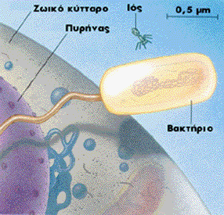
Μικροοργανισμοί χαρακτηρίζονται όλοι οι οργανισμοί που έχουν μέγεθος μικρότερο από 0,1mm

Slide 3
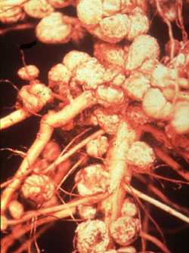
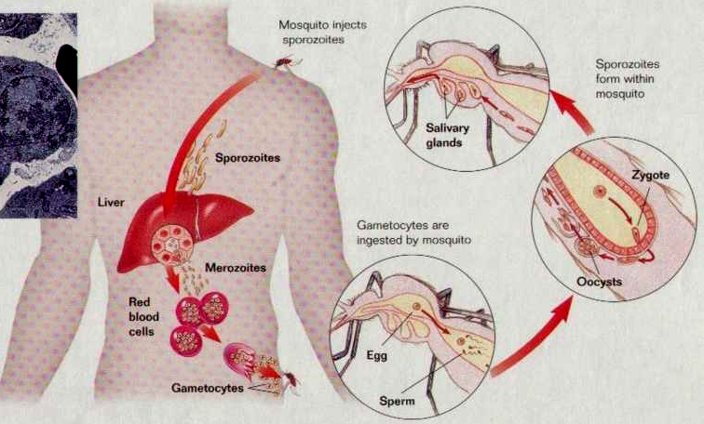
Οι μικροοργανισμοί μπορούν να περνούν :
όλη τη ζωή τους στο φυσικό περιβάλλον π.χ. τα νιτροποιητικά βακτήρια
ένα μέρος ή όλη τη ζωή τους στο εσωτερικό κάποιου πολυκύτταρου οργανισμού

Slide 4
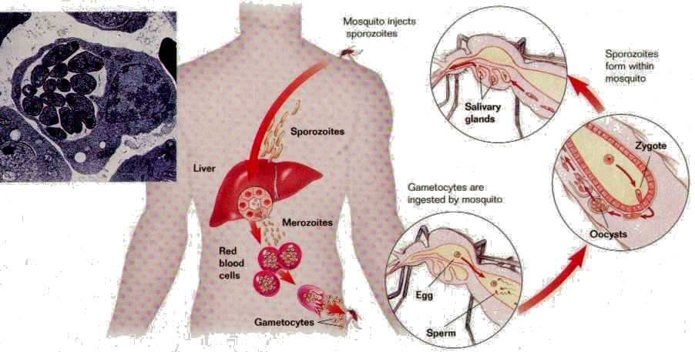
Παράσιτα - Ξενιστής
Παράσιτα:
Οι μικροοργανισμοί που περνούν ένα μέρος ή όλη τη ζωή τους στο εσωτερικό κάποιου πολυκύτταρου οργανισμού
Ξενιστής:
Ο οργανισμός που φιλοξενεί το παράσιτο

Slide 5

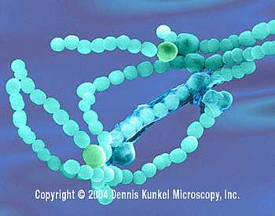
Οι μικροοργανισμοί μπορούν να είναι:
Παθογόνοι
Χρήσιμοι ή και
Απαραίτητοι
Δυνητικά παθογόνοι
κυανοβακτήρια

Slide 6
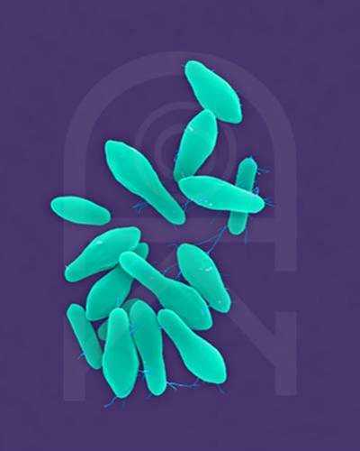
Παθογόνοι
Οι μικροοργανισμοί που χρησιμοποιούν τον άνθρωπο ως ξενιστή και μπορούν να του προκαλέσουν διαταραχές στην υγεία του
Clostridium tetani

Slide 7
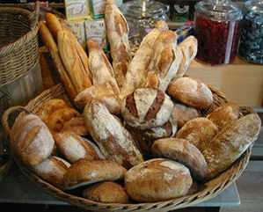
Χρήσιμοι ή και απαραίτητοι
Συμμετέχουν σε σημαντικές διεργασίες (αποικοδόμηση νεκρής οργανικής ύλης κ.τ.λ.)
Χρησιμοποιούνται για την παραγωγή χρήσιμων ουσιών (τρόφιμα, φάρμακα κ.τ.λ.)

Slide 8
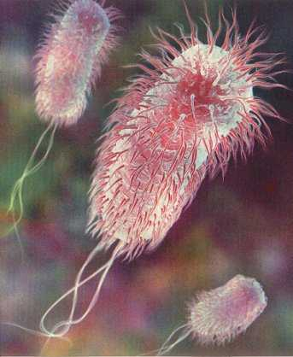
Δυνητικά παθογόνοι
Σε φυσιολογικές συνθήκες αποτελούν φυσιολογική μικροχλωρίδα
Αν αυξηθεί ο αριθμός τους ή μεταναστεύσουν σε άλλους ιστούς προκαλούν ασθένεια

Slide 9
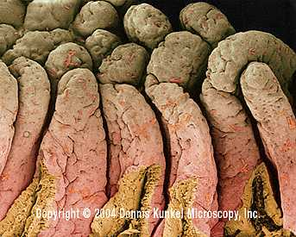
Escherichia coli στις λάχνες του εντέρου
Ζει στο έντερο
Παράγει βιταμίνη Κ

Slide 10
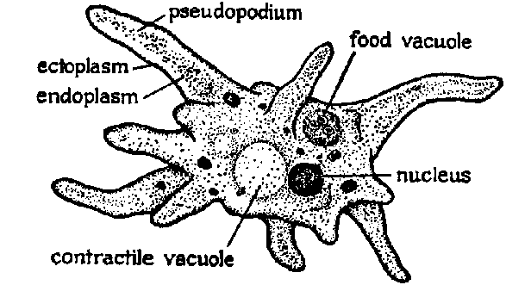
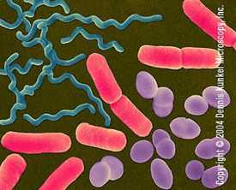
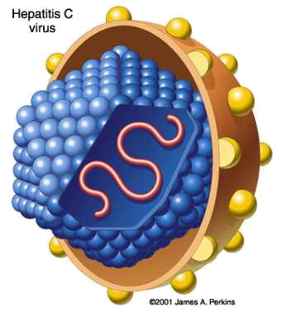
Κατηγορίες παθογόνων μικροοργανισμών
Ευκαρυωτικοί (πρωτόζωα και μύκητες)
Προκαρυωτικοί (βακτήρια)
Ιοί (ακυτταρικές μη αυτοτελείς μορφές ζωής)

Slide 11
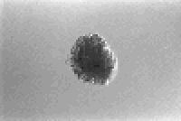
Πρωτόζωα
Μονοκύτταροι ευκαρυωτικοί οργανισμοί
Αναπαράγονται: μονογονικά με διχοτόμηση
Κινούνται: είτε με ψευτοπόδια
είτε με βλεφαρίδες ή μαστίγια

Slide 12
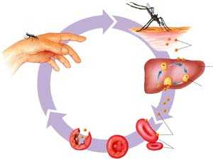
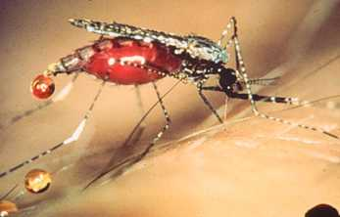
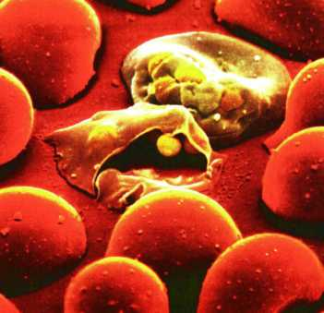
Πλασμώδιο
Μεταδίδεται με τα κουνούπια, προκαλεί ελονοσία

Slide 13
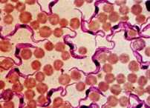
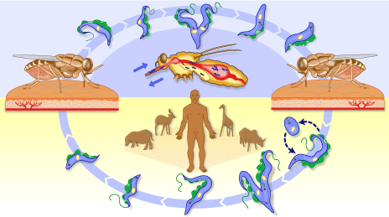
Τρυπανόσωμα
Μεταδίδεται από τη μύγα τσε-τσε και προκαλεί την ασθένεια του ύπνου

Slide 14
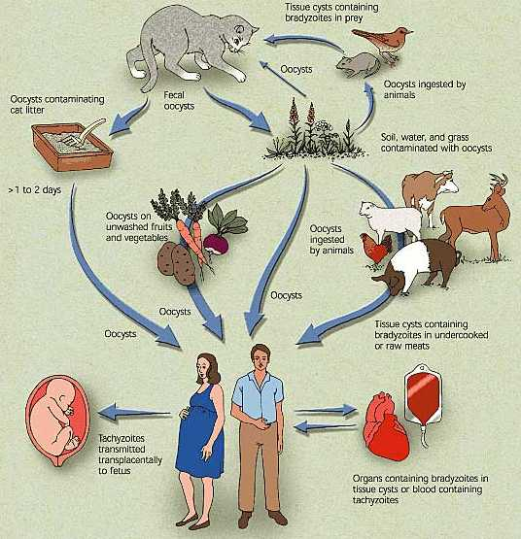
Τοξόπλασμα
Προσβάλλει: πνεύμονες, ήπαρ, σπλήνα και προκαλεί αποβολές στις εγκύους

Slide 15
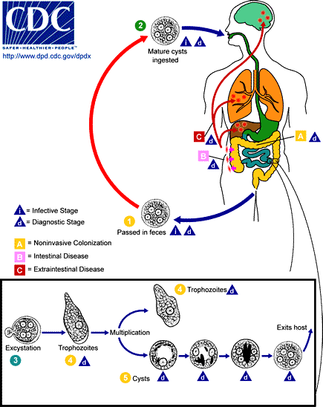
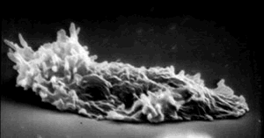
Ιστολυτική αμοιβάδα
Προκαλεί αμοιβαδοειδή δυσεντερία

Slide 16
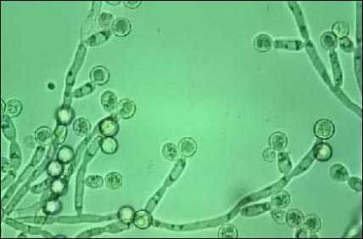
Μύκητες
Ευκαρυωτικοί μονοκύτταροι ή πολυκύτταροι οργανισμοί
Οι περισσότεροι αποτελούνται από νηματοειδείς δομές τις υφές

Slide 17
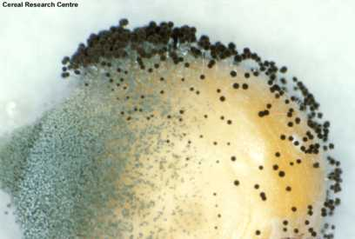
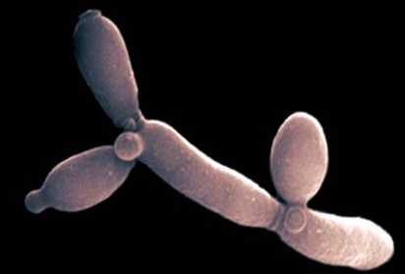
Μύκητες
Παρασιτούν σε ζωντανούς οργανισμούς ή ζουν ελεύθεροι (έδαφος, νερό, αέρα τρόφιμα)
Πολλαπλασιάζονται μονογονικά με διχοτόμηση ή με εκβλάστηση

Slide 18
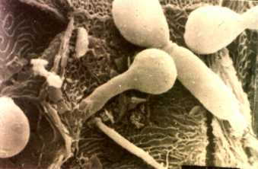
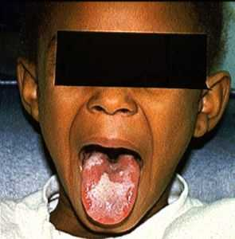
Candida albicans
Προκαλεί:
Στοματίτιδα
Πνευμονική καντιτίαση
Κολπίτιδα

Slide 19
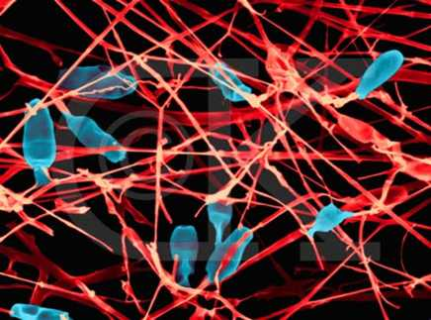
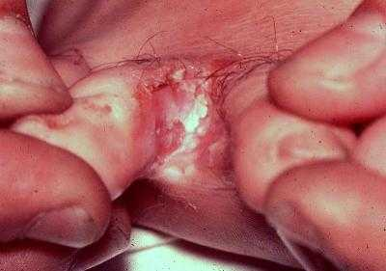
Δερματόφυτα
Προσβάλουν
Δέρμα (τριχωτό κεφαλής)
Μεσοδακτύλιες περιοχές
Προκαλούν
Ερυθρότητα
κνησμό

Slide 20
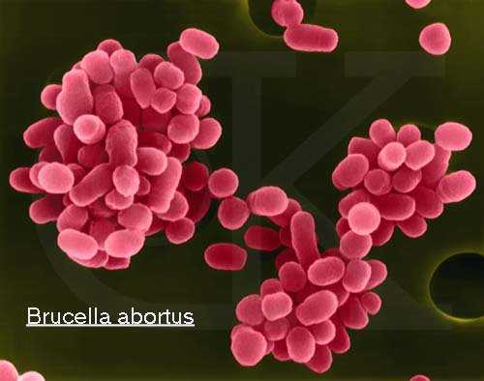
Προκαρυωτικοί μικροοργανισμοί ΒΑΚΤΗΡΙΑ
Δεν διαθέτουν οργανωμένο πυρήνα
Σχηματίζουν αθροίσματα τις αποικίες

Slide 21
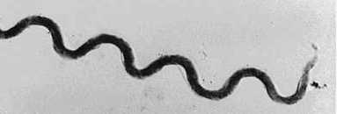
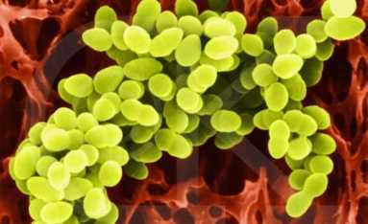
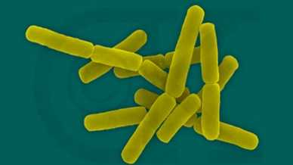
Βακτήρια
Ανάλογα με το σχήμα διακρίνονται σε:
Σπειρύλλια (ελικοειδές σχήμα)
Κόκκους (σφαιρικό σχήμα)
Βάκιλους (ραβδοειδές σχήμα)

Slide 22
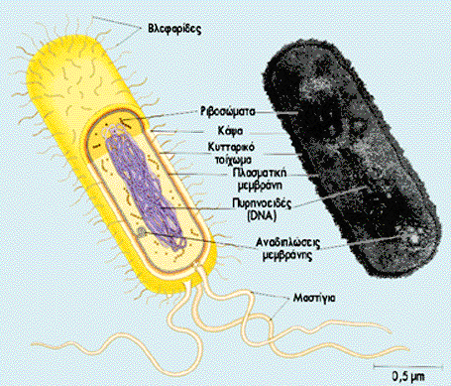
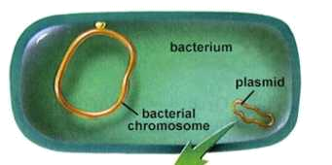
Δομή βακτηρίου
Πλασμίδιο

Slide 23
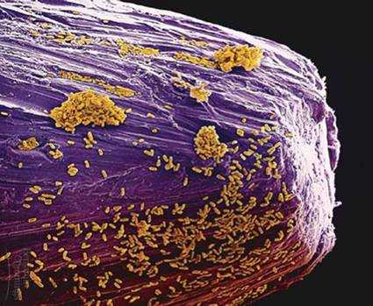
Βακτήρια στη μύτη μιας βελόνας

Slide 24
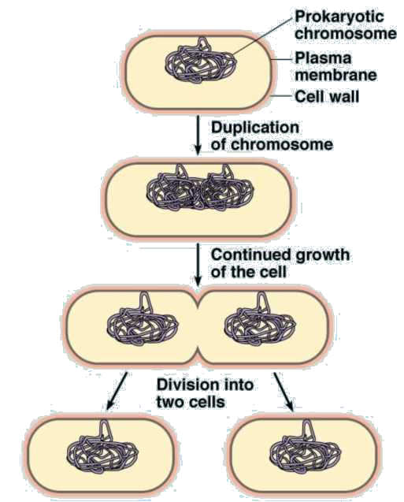
Μονογονικά με διχοτόμηση
DNA βακτηρίου
πλασματική μεμβράνη
κυτταρικό τοίχωμα
διπλασιασμός του DNA

Slide 25

Μονογονικά με διχοτόμηση

Slide 26
Διαίρεση βακτηρίων
Ορισμένα βακτήρια, σε ευνοϊκές συνθήκες, διαιρούνται κάθε 20 λεπτά
Ν=Ν_{ο}2^{ν}

Slide 27


Ενδοσπόρια
Αφυδατωμένα κύτταρα με ανθεκτικά τοιχώματα και χαμηλούς μεταβολικούς ρυθμούς
Δημιουργούνται σε αντίξοες συνθήκες
Όταν οι συνθήκες γίνουν ευνοϊκές τα ενδοσπόρια βλαστάνουν δίνοντας το καθένα ένα βακτήριο
ΔΕΝ ΕΙΝΑΙ ΤΡΟΠΟΣ ΠΟΛΛΑΠΛΑΣΙΑΣΜΟΥ ΒΑΚΤΗΡΙΩΝ

Slide 28
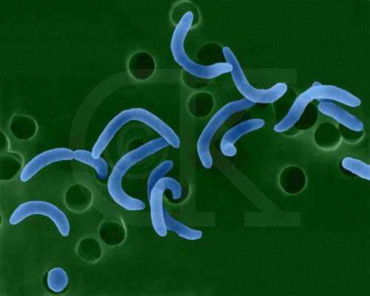
Vibrio cholerae
Προκαλεί χολέρα

Slide 29
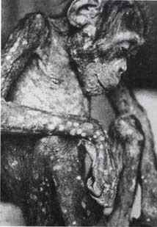
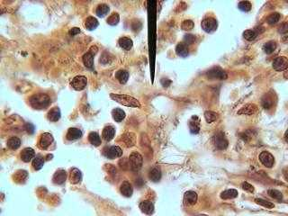
Treponema pallidum
Προκαλεί σύφιλη

Slide 30
Θυμόμαστε ότι: Τα βακτήρια δεν έχουν
Οργανωμένο πυρήνα (προκαρυωτικοί οργανισμοί)
Οργανίδια (ενδοπλασματικό δύκτιο, σύμπλεγμα Golgi, κ.λ.π.)

Slide 31
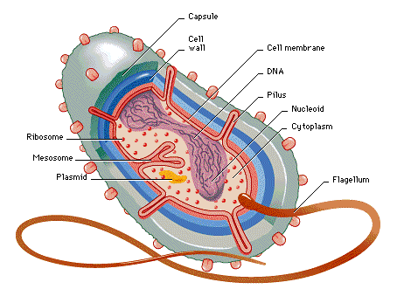
Θυμόμαστε ότι: Τα βακτήρια έχουν
Κυτταρικό τοίχωμα
Πυρηνοειδές ή
πυρηνική περιοχή
Ελεύθερα
ριβοσώματα
Πλασματική
μεμβράνη

Slide 32
Θυμόμαστε ότι: Τα βακτήρια μπορεί να έχουν
Κάψα
βλεφαρίδες
Μαστίγια
Πλασμίδια

